Slide 1
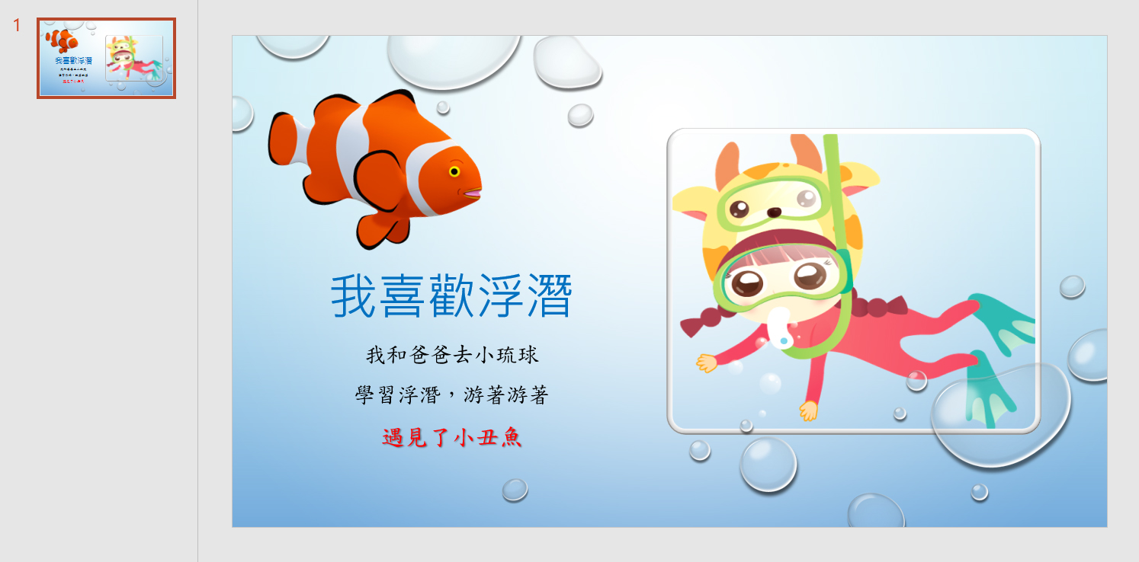
我喜歡游泳
我覺得好好玩

